Slide 1
Taller 6: PCA Caso: implementación de PCA
Análisis de datos – Prof. David Porta
Maestría en Estadística Aplicada
Presentado por:
DIEGO HERRERA MALAMBO - malambod@utb.edu.co

Slide 2

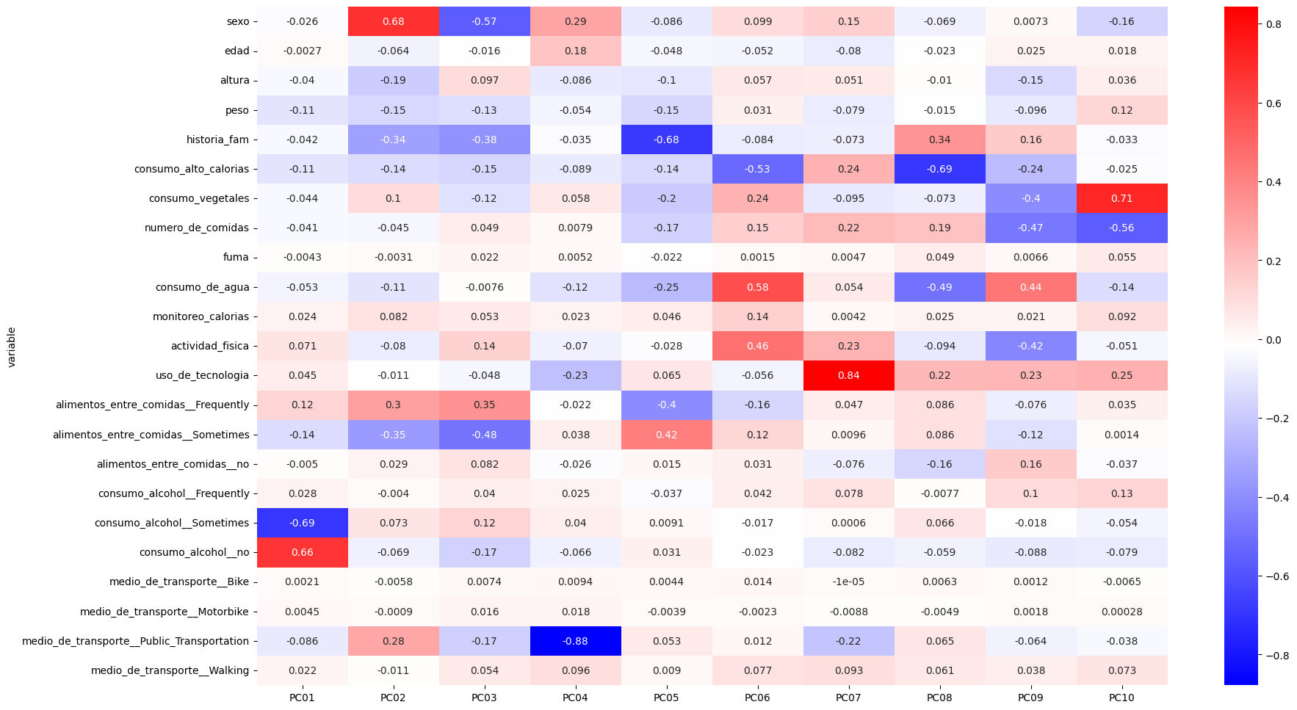
Implementación de PCA
El dataset usado para el ejercicio de PCA corresponde a datos antropometricos y de habitos de personas orientados a la clsasificacion de sobrepeso.
El dataset consta de 15 variables independientes y 1 dependiente.
Realice el proceso de normalizacion y de separacion de variables categoricas en dicotomicas.
Al implementar PCA se pudo encontrar que en 5 variables se podia concentrar el 65% del dataset, al usar 10 componentes llegamos al 86.5%
Relación de variables y el impacto sobre cada componente generado.

Slide 3
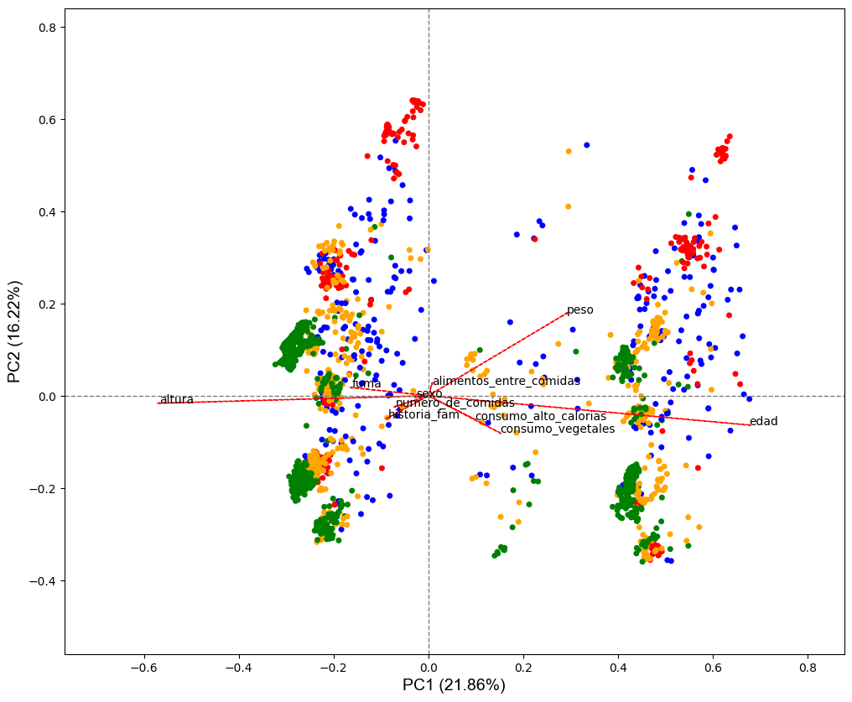
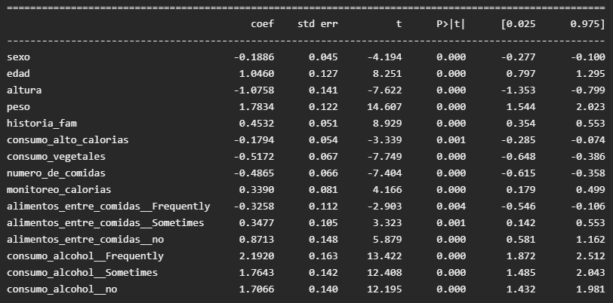
Implementación de PCA
Estas son las variables que dan mejores resultados al implementar regression OLS y validarlo con PCA

